Slide 1
CHỦ ĐỀ 1: KHÁI QUÁT PHONG TRÀO CÁCH MẠNG Ở PHÚ YÊN (1930-1945)

Slide 2
CHỦ ĐỀ 1: KHÁI QUÁT PHONG TRÀO CÁCH MẠNG Ở PHÚ YÊN (1930-1945)
1. Thành lập chi bộ cộng sản đầu tiên ở Phú Yên và phong trào cách mạng 1930-1931
a. Thành lập Chi bộ Đảng cộng sản đầu tiên ở Phú Yên

Slide 3
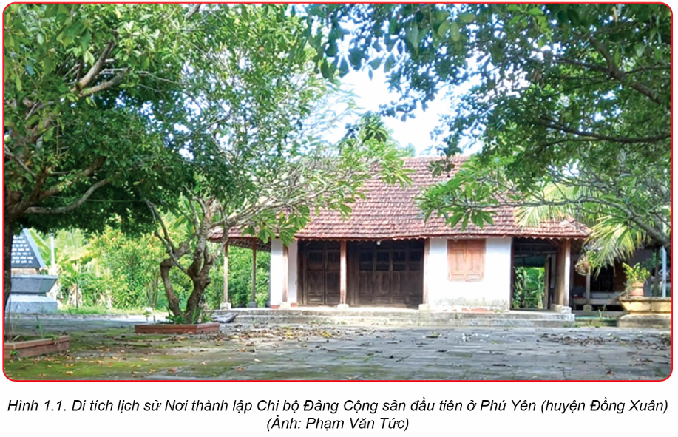

Slide 4
Phan Lưu Thanh 1906 -1983
Quê quán thôn Đồng Bé, xã Xuân Long, tổng Xuân Phong, huyện Đồng Xuân (nay là thôn Long Bình, thị trấn La Hai). Phan Lưu Thanh đến với chủ nghĩa cộng sản khá sớm. Là thành viên Hưng nghiệp hội xã ở La Hai (do Chi bộ Việt Nam thanh niên cách mạng đồng chí hội Phú Yên tổ chức). Năm 1929, ông vào học tại Trường cơ khí Chu Văn Hai (Sài Gòn) giữa lúc phong trào vô sản hóa trong các nhà máy, xí nghiệp phát triển mạnh mẽ. Sau những hoạt động tại Phú Yên, tháng 8/1930, đồng chí Phan Lưu Thanh được kết nạp vào Đảng Cộng sản Việt Nam tại Chi bộ Thị Nghè và được chi bộ đảng cử về Phú Yên hoạt động. Trên cơ sở lực lượng đảng viên mới được kết nạp, ngày 5/10/1930 tại nhà đồng chí Phan Lưu Thanh ở Đồng Bé (La Hai), đồng chí Phan Lưu Thanh tổ chức hội nghị toàn thể đảng viên, tuyên bố thành lập chi bộ đảng cộng sản. Chi bộ có 9 đồng chí. Đồng chí Phan Lưu Thanh được bầu làm Bí thư chi bộ.
Notes:
83

Slide 5
CHỦ ĐỀ 1: KHÁI QUÁT PHONG TRÀO CÁCH MẠNG Ở PHÚ YÊN (1930-1945)
1. Thành lập chi bộ cộng sản đầu tiên ở Phú Yên và phong trào cách mạng 1930-1931
a. Thành lập Chi bộ Đảng cộng sản đầu tiên ở Phú Yên
- Sau CTTG thứ nhất, phong trào yêu nước có những chuyển biến tích cực, chủ nghĩa Mác-Lênin truyền bá đến Phú Yên.
- 5/10/1930, chi bộ ĐCS đầu tiên ở Phú Yên được thành lập ở xã Xuân Long, Đồng Xuân do đồng chí Phan Lưu Thanh làm bí thư.

Slide 6
b. Phong trào cách mạng 1930-1931
1.1931, tỉnh uỷ Phú Yên được thành lập
Phong trào diễn thuyết, rải truyền đơn đòi giảm sưu thuế, tăng lương… thu hút nhiều người tham gia
- 7/1931, phong trào cách mạng tạm lắng.

Slide 7
2. Phong trào cách mạng ở Phú Yên thời kì 1936-1939
- Mục tiêu: Chống phát xít, chống chiến tranh, đòi tự do, dân chủ, cơm áo, hoà bình.
Hình thức:
+ Công khai: Xuất bản sách báo, lập đội bóng đá, lớp xoá mù chữ,...
+ Nửa công khai: Lập các hội Ái hữu, liên hiệp xe hơi, đưa “dân nguyện”...
- 14/7/1939, diễn ra cuộc mittinh lớn tại Tuy Hoà. Lần đầu tiên xuất hiện cờ đỏ búa liềm trên địa bàn Phú Yên.
- Miền núi: Phong trào “nước xu” do Săm-Brăm khởi xướng

Slide 9
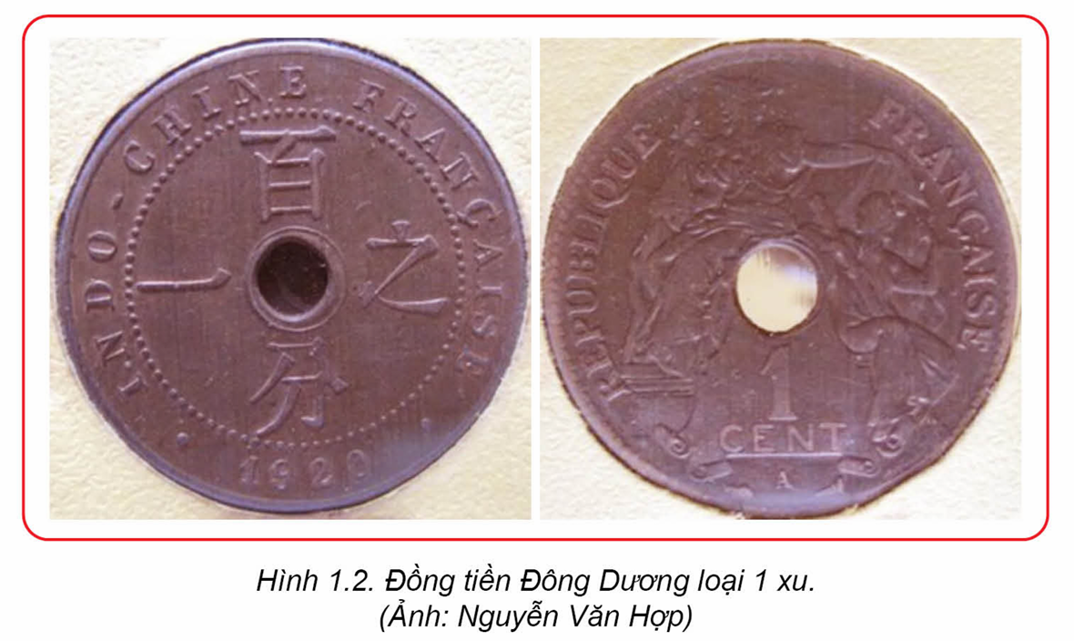

Slide 11
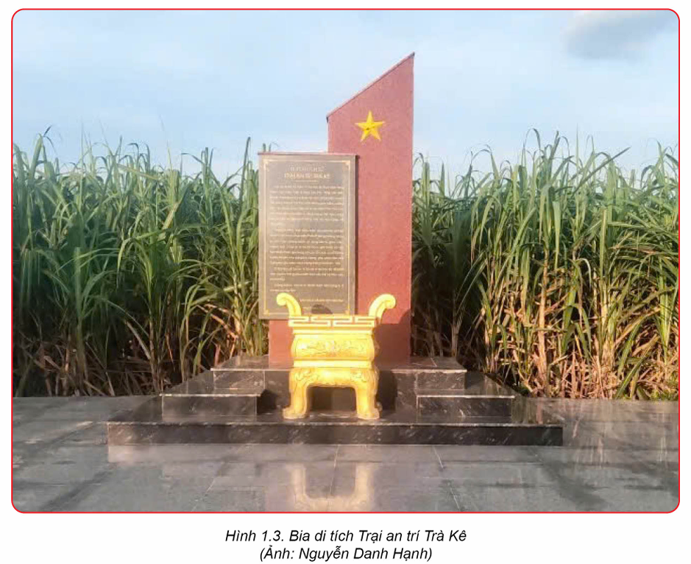

Slide 12
3. Phong trào cách mạng 1939-1945
a) Hoàn cảnh:
CTTG thứ hai bùng nổ, Đảng chủ trương chuyển hướng đấu tranh. Từ 1939 đến 1944, phong trào cách mạng ở Phú Yên gặp nhiều khó khăn.
b) Diễn biến.
- 17/7/1945, Đại hội Mặt trận Việt Minh tỉnh Phú Yên được triệu tập, thực hiện “quân lệnh số 1” của UB khởi nghĩa toàn quốc
- Đêm 24, rạng 25/8/1945, thành lập Uỷ ban khởi của tỉnh và thông qua kế hoạch khởi nghĩa.
- Các địa phương giành chính quyền: Sông Cầu (24/8) -> Đồng Xuân, Tuy Hoà, Tuy An (25/8) -> Sơn Hoà (26/8)

Slide 14
3. Phong trào cách mạng 1939-1945
a) Hoàn cảnh:
b) Diễn biến.
- 17/7/1945, Đại hội Mặt trận Việt Minh tỉnh Phú Yên được triệu tập, thực hiện “quân lệnh số 1” của UB khởi nghĩa toàn quốc
- Đêm 24, rạng 25/8/1945, thành lập Uỷ ban khởi nghĩa của tỉnh và thông qua kế hoạch khởi nghĩa.
- Các địa phương giành chính quyền: Sông Cầu (24/8) -> Đồng Xuân, Tuy Hoà, Tuy An (25/8) -> Sơn Hoà (26/8)
c. Ý nghĩa:
Cách mạng thắng lợi đã mở ra bước ngoặt lớn cho nhân dân Phú Yên, góp phần quan trọng vào thắng lợi của cách mạng cả nước.

